Slide 1
C.P.U.
Microprocesseur
Notes:
Présentation du cpu
-central processing unit
(unite central de traitement)

Slide 2
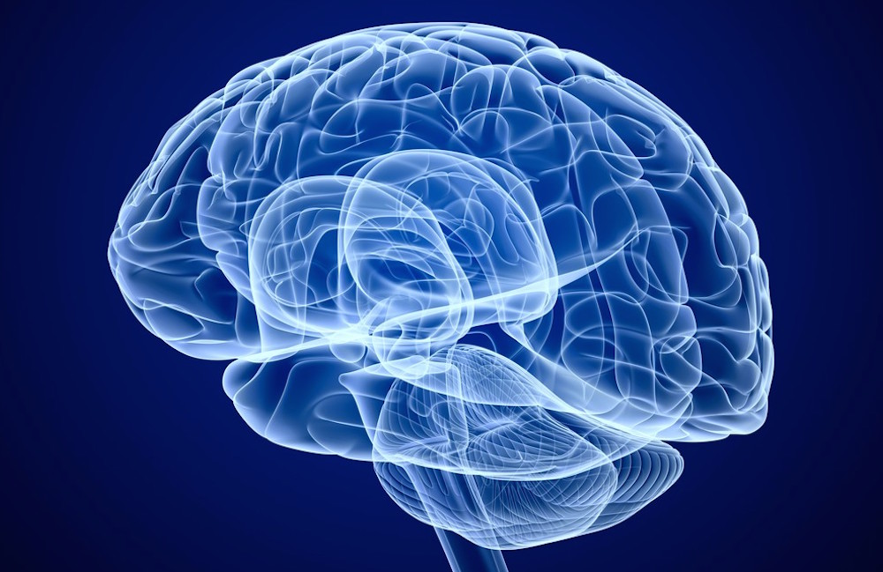
C.P.U.
Notes:
Comparer a un cervea humain unité de calcul qui va traiter tous les prog de l‘ordi

Slide 3
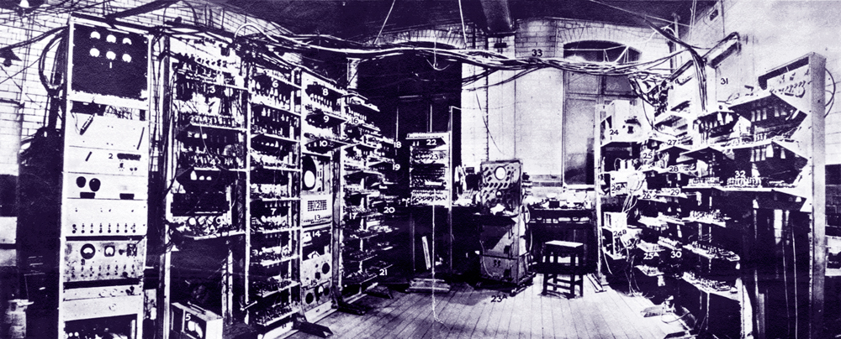
C.P.U.
Notes:
Le premier process inventer en 1948
en meme temps que le transistor
(composant electroniq qui sert d‘interupteur)
Créateur john neuman
Ordinateur de type donné(REPRESENTATION D‘UNE INFORMATION DANS UN PROGRAMME)

Slide 4
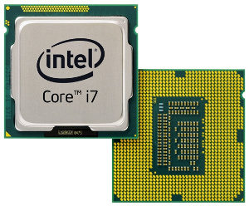
C.P.U.
Notes:
1969→Marcian hoff(ted)
federico faggin
1971→commercialisation de intel 4004 suivi du 8008
_____________
Initialement prevu pour controlleur graphique en mode texte, il transforme le binaire en commande→langage assembleur
______________
Unite de mesure en frequence nombre d‘operation effec en 1s
_____________
Exitation de petit quartz
Manipulation d‘info en binaire
________________
4 grandes actions→acces memoire/transfert
→arithmethique(+,-,etc)
→logique(et,ou,si)
→controle
___________________________
1971→premier process: 2300 transistor
1993→pentium: 1 160 000 t
2010→i7: 1 170 000 000 double tous les 2ans
________________________________
intel→cher mais puissant
amd→bon marché mais performant
____________________________________
Exemple ci-dessous

Slide 5
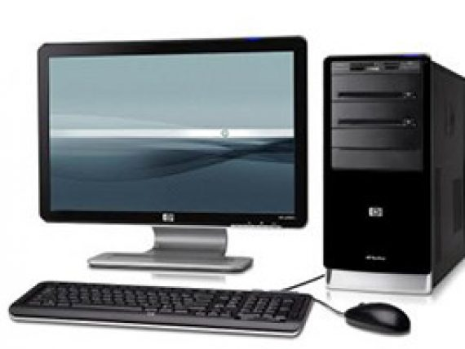

Slide 6
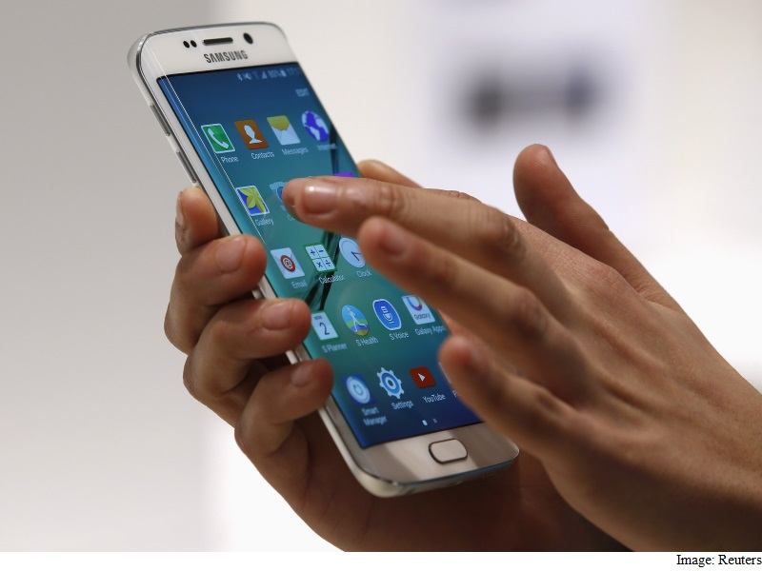
C.P.U.

Slide 7
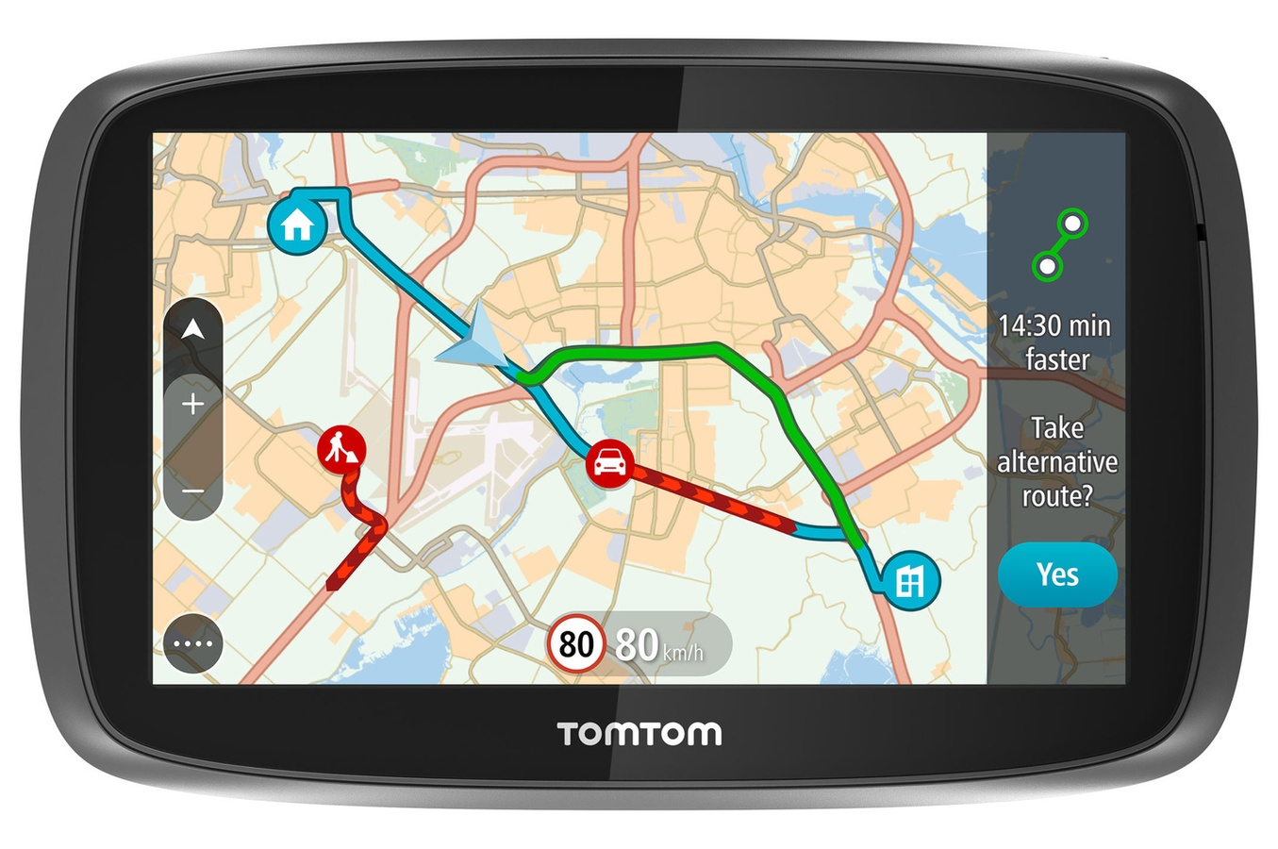
C.P.U.

